Slide 1

基于对抗样本的版权算法研究
报告学生：王 杰 指导老师：丁 烨
2020年12月17日
硕士学位论文开题报告 | 网络空间安全学院

Slide 2

课题综述
目前现状
现有工作
工作安排

Slide 3
一、课题综述

Slide 4


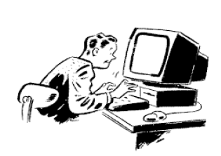
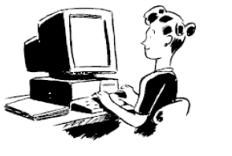
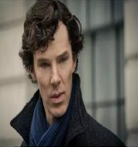
信息隐藏
现代的信息隐藏技术是古典隐藏思想与现代媒体和通信技术的融合
加密通信： 隐藏消息内容
隐写通信 ：不仅隐藏消息内容，而且隐藏通信过程本身
2rd8d9tka3kj6dasa4agr
12月17号开题报告

Slide 5
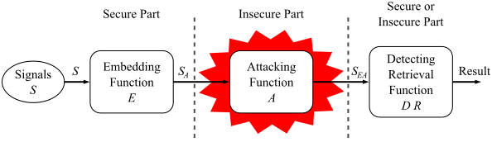
数字水印
近年来，知识内容的保护成为了重要的研究领域。数字水印作为信息隐藏的主要分支之一，可以起到加密和保护的作用。

Slide 6
水印弊端
鲁棒性差
几何攻击：旋转、缩放、剪切
感知度高
添加水印后严重影响了图片的保真度
信息量大
易被某些机器学习算法检测并修改
兼容较强鲁棒性、较低感知度和较小信息量的新型水印技术

Slide 7
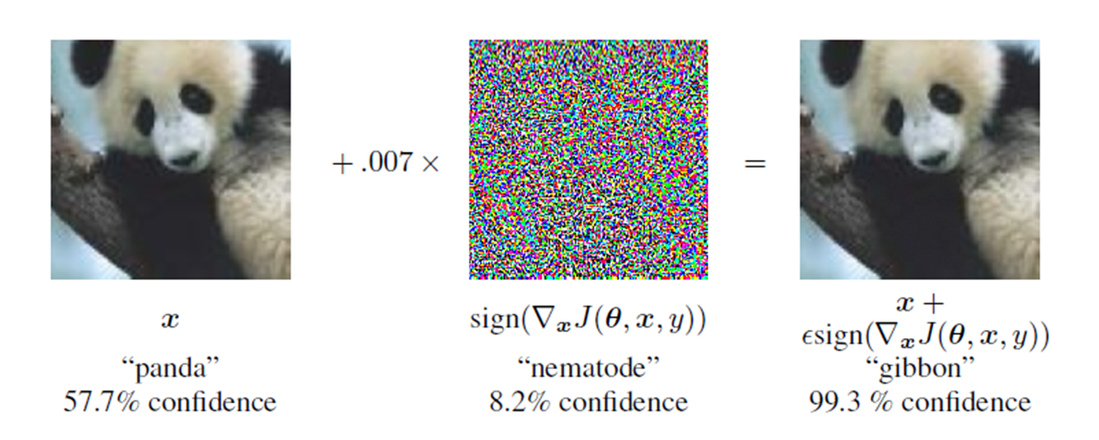
对抗样本
Ian J Goodfellow, et al. “Explaining and harnessing adversarial examples”. International Conference on Learning Representations, 2015.

Slide 8
对抗样本
扰动量小
相比传统水印嵌入的信息，对抗样本具有极小的容量
感知度低
对抗样本的容量很小，几乎不可感知
攻击性强
大部分机器学习算法都对其失效
参考对抗样本的原理及特点，可以将其视为一种特殊的水印技术。

Slide 9
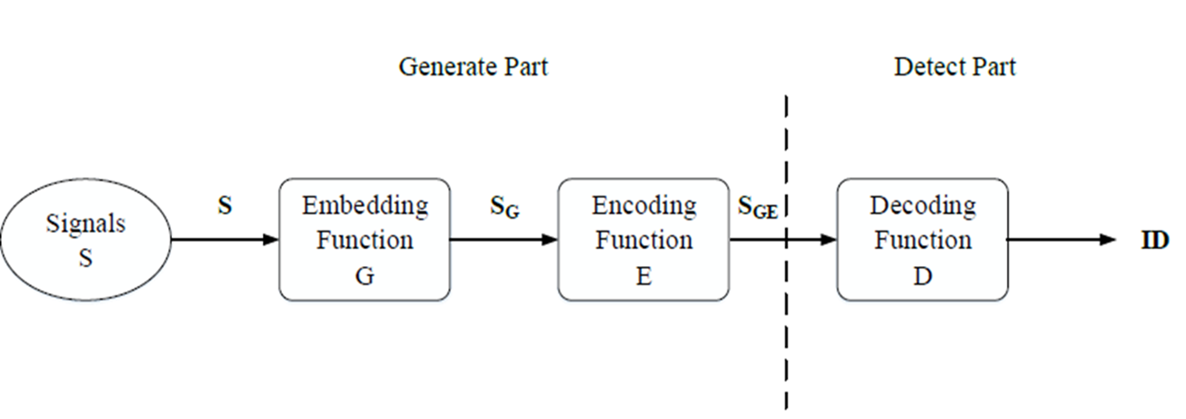
设计思路
生成部分
检测部分
嵌 入
函 数
G
编 码
函 数
E
解 码
函 数
D
信 号
S
对抗样本的生成
对抗样本ID的编码
追溯泄漏源ID

Slide 10
二、目前现状

Slide 11
对抗攻击
对抗攻击的发展过程
不断寻找新的应用场景
不断利用新的算法
计算机视觉
图像分类
目标检测
其他领域

Slide 12
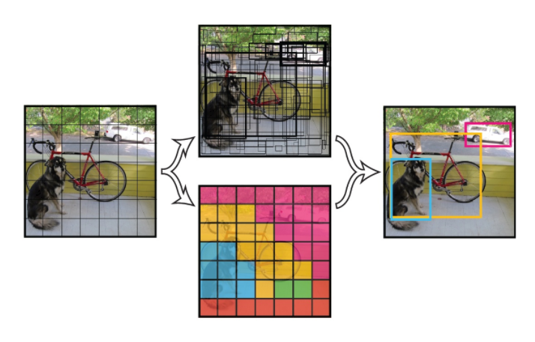
目标检测
当前的目标检测模型主要分为两类：
以YOLO、SSD为代表的单步目标检测模型
以Faster-RCNN、Mask-RCNN为代表的两步目标检测模型

Slide 13
目标检测的对抗攻击
美国约翰霍普金斯大学首先提出了一种称为Dense Adversary Generation (DAG)的攻击方法。随后纽约州立大学和佐治亚理工学院提出了类似的方法。
之后清华大学等人提出了一个统一的攻击模型Unified and Efficient Adversary(UAE)可以同时攻击两类目标检测算法。

Slide 14
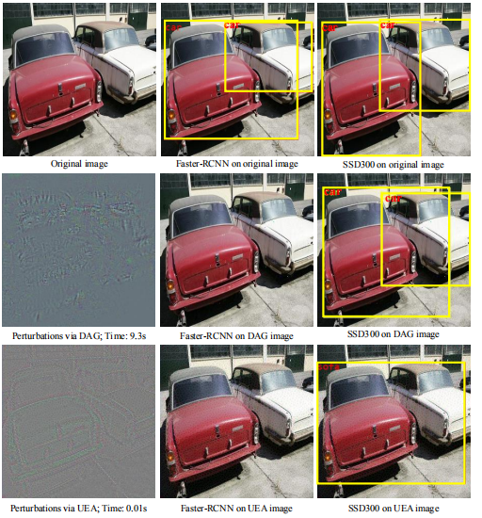
目标检测的对抗攻击
XingxingWei, et al. “Transferable Adversarial Attacks for Image and Video Object Detection”. International Joint Conferences on Artificial Intelligence, 2019.

Slide 15
研究内容
1.实现同时在两类目标检测算法上的对抗攻击，生成水印（对抗样本）
2.基于对抗样本相关信息设计水印编码器
3.基于对抗训练设计独有的水印解码器

Slide 16
三、现有工作

Slide 17
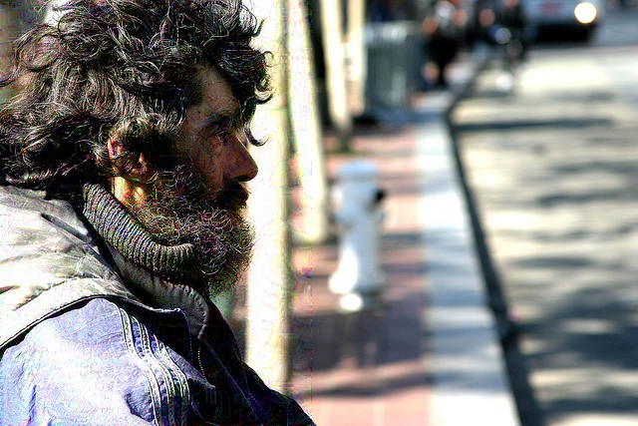

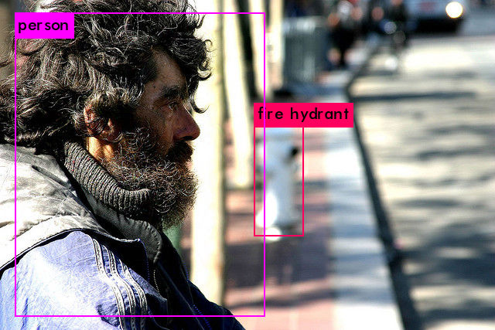
现有工作
植入攻击
YOLOv3
水印ID:N9527
ID:N9527
被泄露
编码
泄漏源
ID:N9527
解码
解码器
编码器

Slide 18
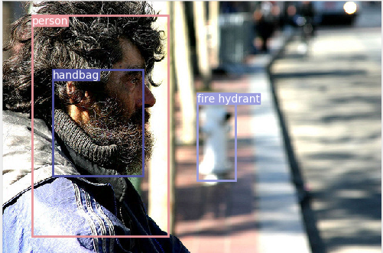
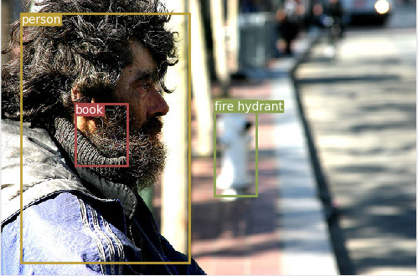
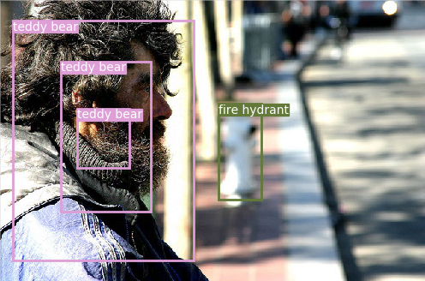
现有工作
水印ID:N9528
水印ID:N9529
水印ID:N9530

Slide 19
四、工作安排

Slide 20
工作安排
1）实现并完善在两类目标检测算法上的对抗攻击
2）设计水印系统的编码器和解码器
3）整合并完善水印系统
4）论文的撰写和答辩

Slide 21
请各位专家 批评指正 谢 谢！

